Slide 1
BÀI 1
VẺ ĐẸP QUÊ HƯƠNG EM

Slide 3
KHÁM PHÁ
Tớ là Huy, tớ ở phường Lê Mao, thành phố Vinh, tỉnh Nghệ An.
1
Quan sát tranh và trả lời câu hỏi:
Tớ là Lan, quê tớ ở xã Lũng Cú, huyện Đồng Văn, tỉnh Hà Giang
- Các bạn trong tranh đang làm gì?
- Hãy giới thiệu về địa chỉ quê hương em
+ Giới thiệu tên mình
+ Địa chỉ quê: Xã, huyện, tỉnh (thành phố)

Slide 4
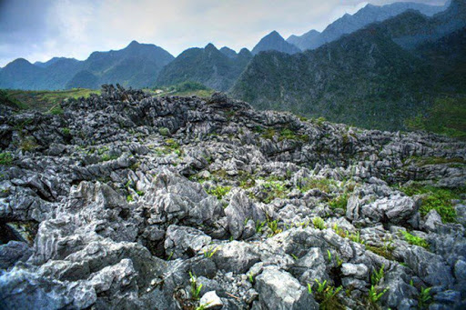
KHÁM PHÁ
2
Giới thiệu cảnh đẹp quê hương.
- Các tỉnh vùng núi phía bắc

Slide 5
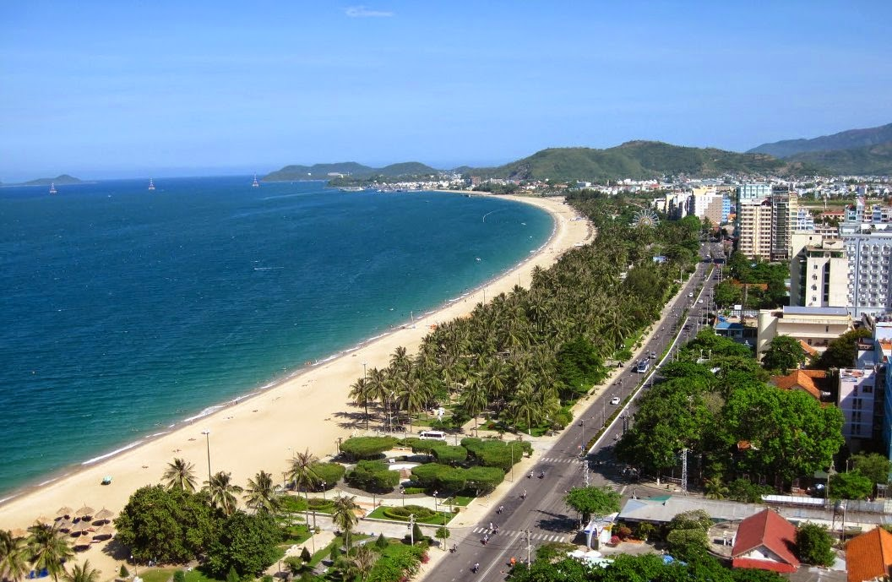
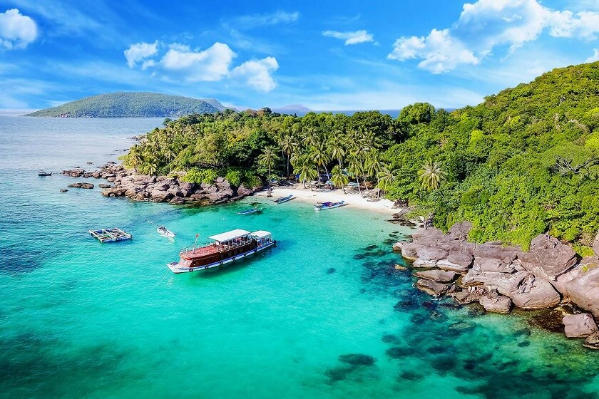
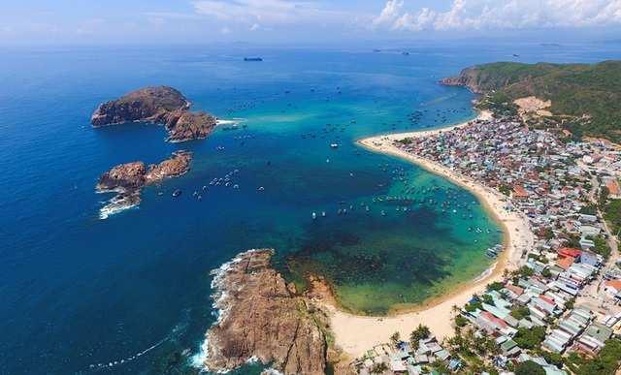
KHÁM PHÁ
2
Giới thiệu cảnh đẹp quê hương.
- Các tỉnh ven biển
Quy Nhơn
Nha Trang
HẠ LONG
PHÚ QUỐC

Slide 6
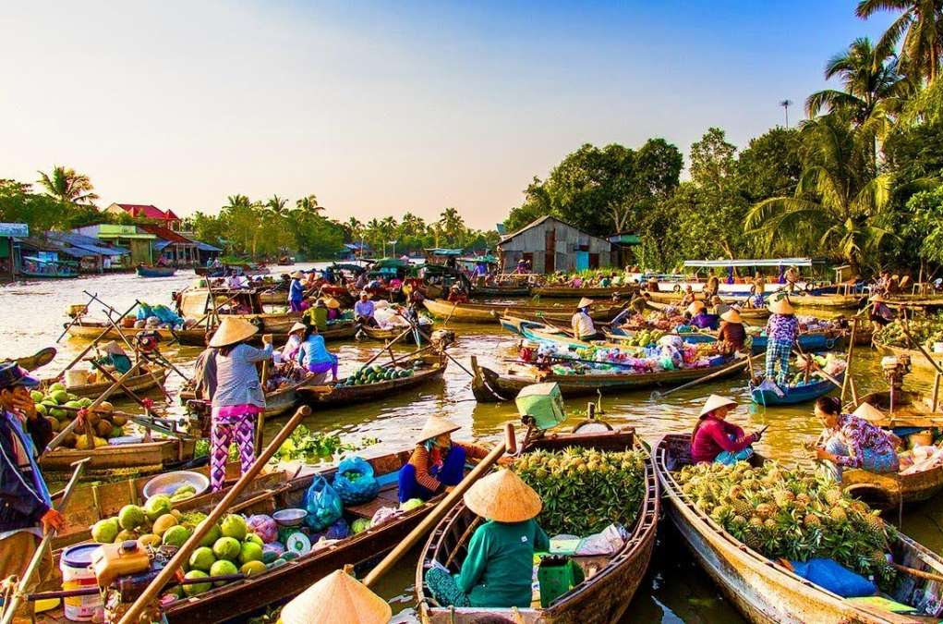
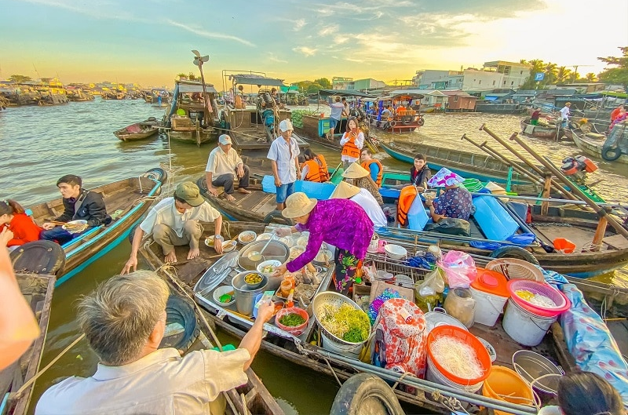
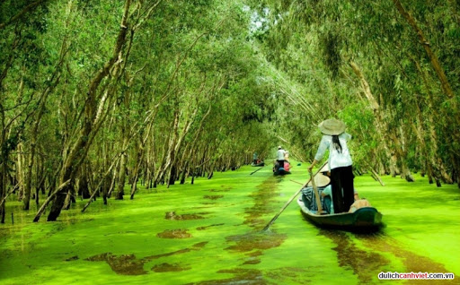
KHÁM PHÁ
2
Giới thiệu cảnh đẹp quê hương.
- Các tỉnh miền tây

